Slide 1

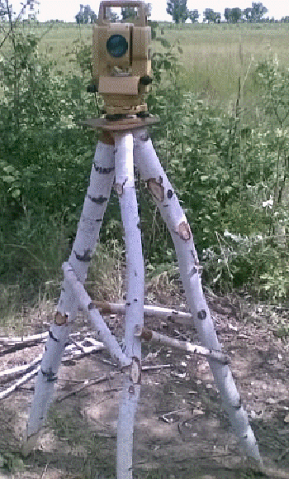
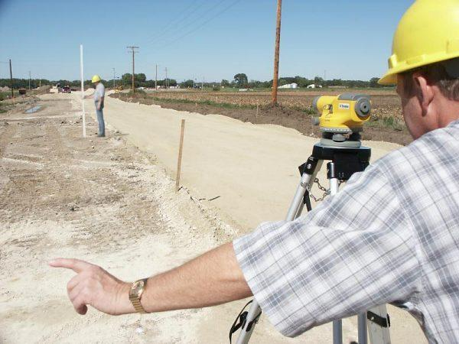
Дәріс №10
КОРРЕЛАТТЫ ТЕҢЕСТІРУ ТӘСІЛІНІҢ ПРАКТИКА ЖҮЗІНДЕ ІСКЕ АСУЫ

Slide 2
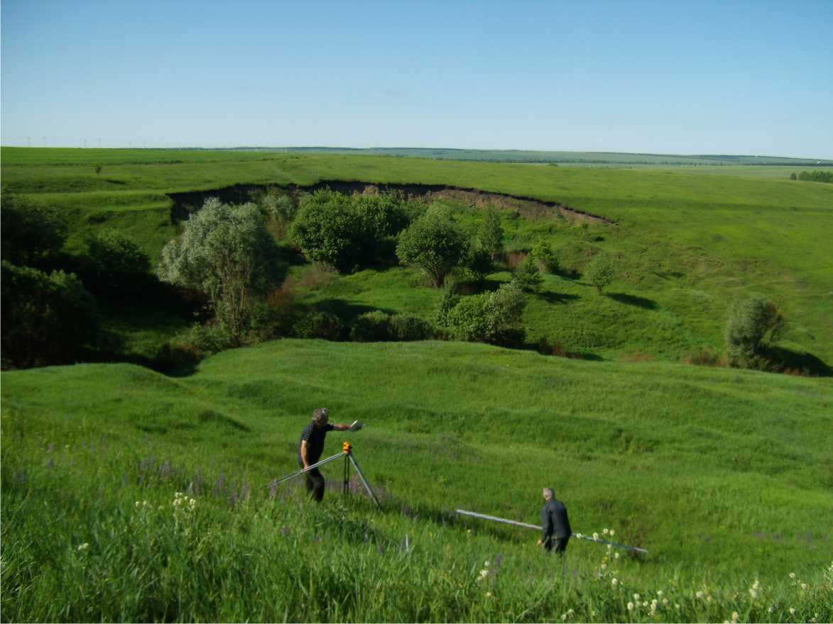
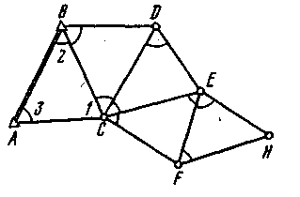
Дәріс жоспары:
қажетті өлшенген өсімшелерімен берілген триангуляциялар жүйесі.

Slide 3
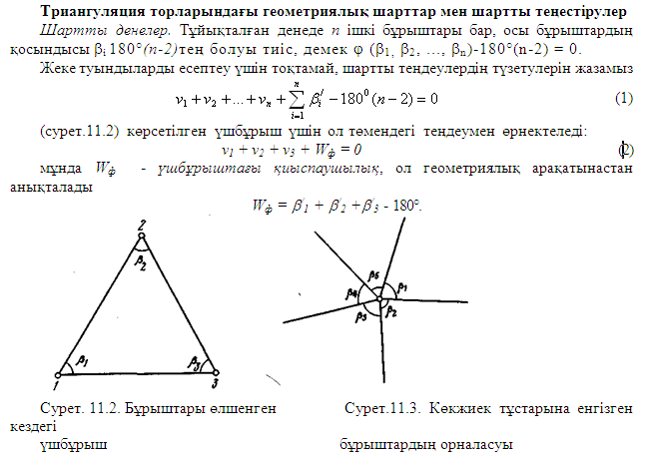

Slide 4
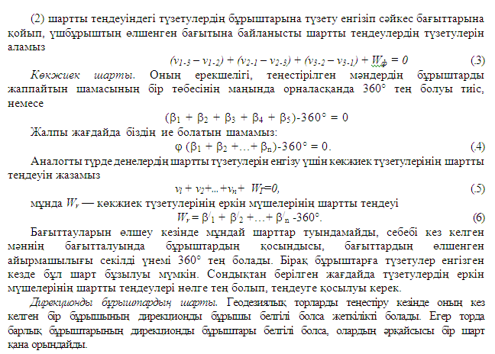

Slide 5
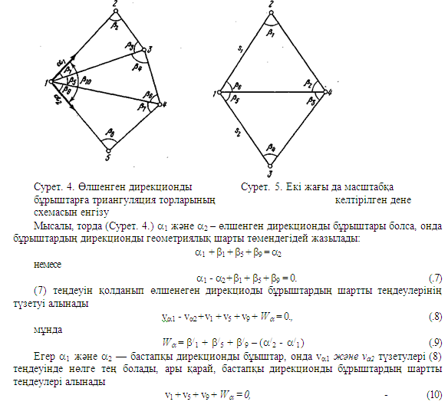

Slide 6
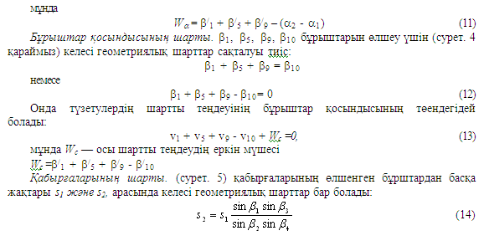

Slide 7
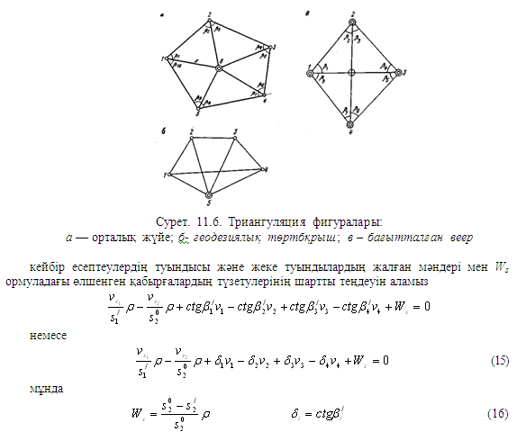

Slide 8
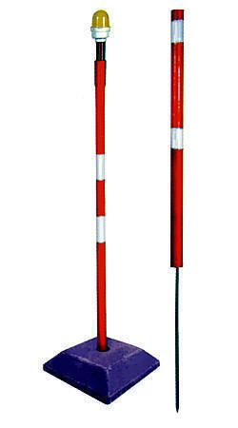
қадалардың көмегімен өлшеу
А
В
Е
D
С
А
Е
D
С
В
А
В
Екі қазықтың арасына қадалар қағу және өлшеу реті

Slide 9
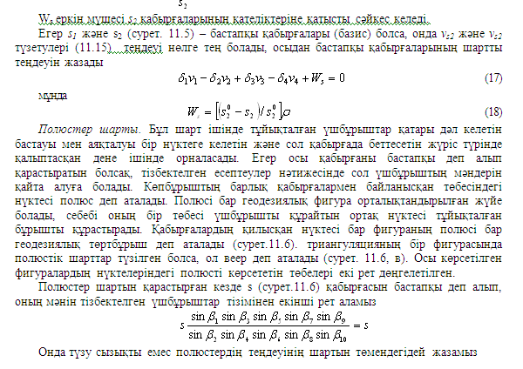

Slide 10
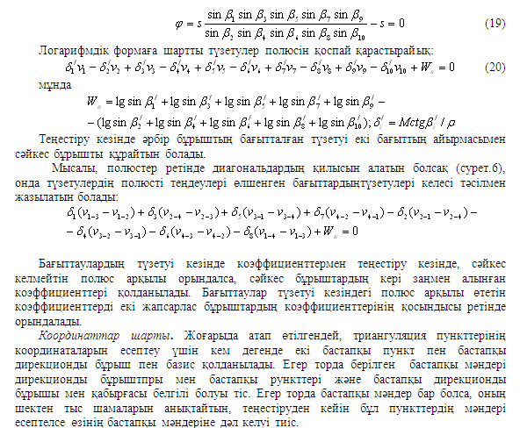

Slide 11
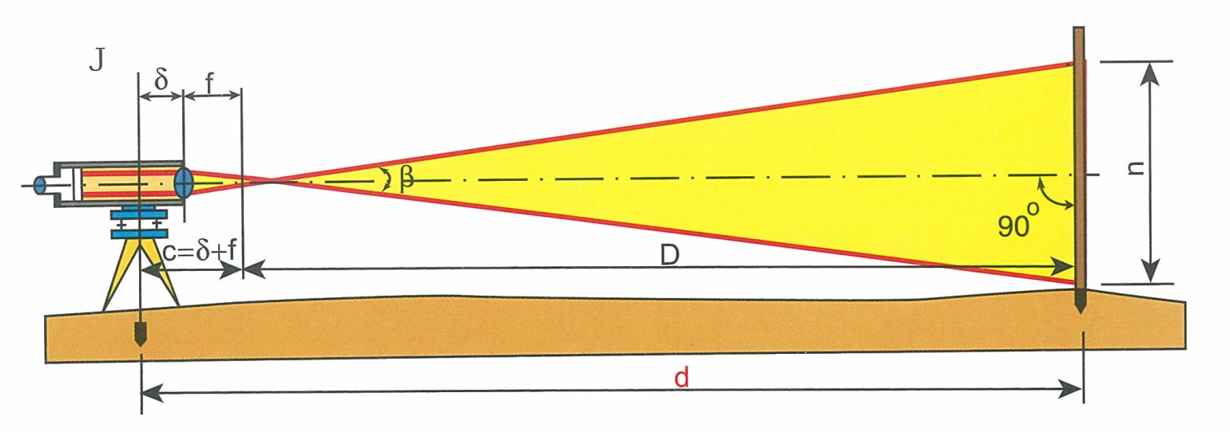

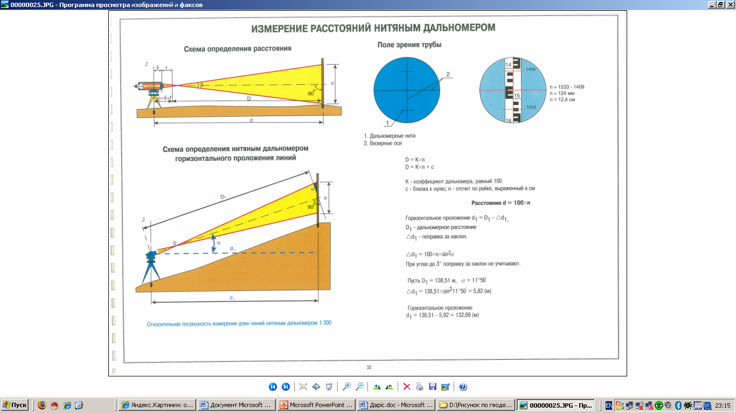
Оптикалық аралық өлшеу әдістері
Аралықты анықтау схемасы
Дүрбі мен рейка орналасқан
жердің арасы мына формуламен
анықталады
d = 100 × n
Дүрбінің окулярының әйнегі

Slide 12
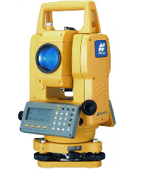
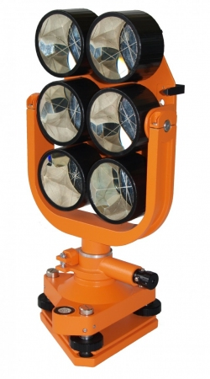
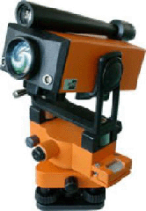
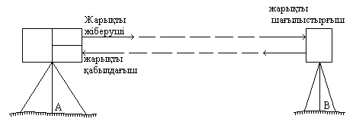
Жарықпен аралықты өлшеу аспаптары
Электронды
тахеометр
Жарықты шағылстыпғыш
Жарықпен
аралықты анықтау
сұлбасы

Slide 13
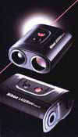
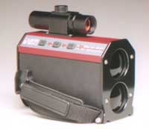
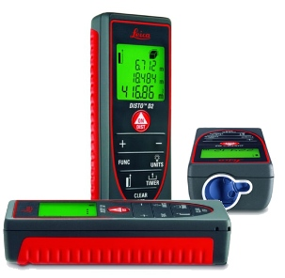
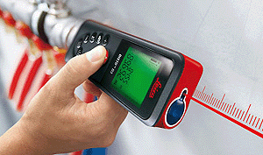
Лазерлі ара қашықты өлшейтін аспап
16 дан 800 метр дейін
Өлшеу аралығы 570м дейін

Slide 14
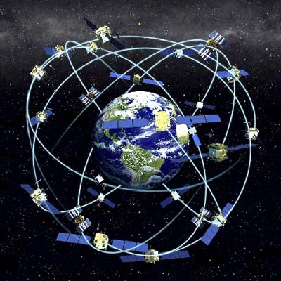
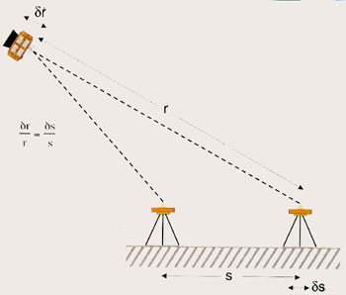
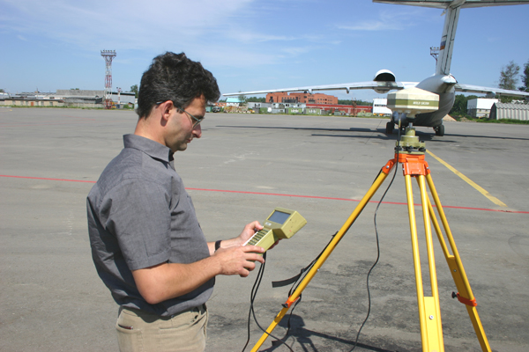
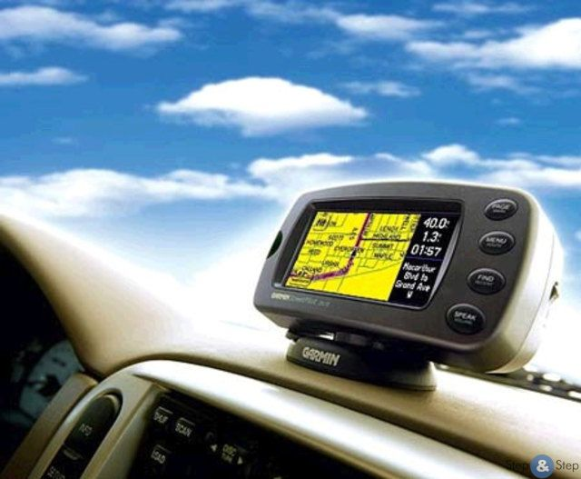
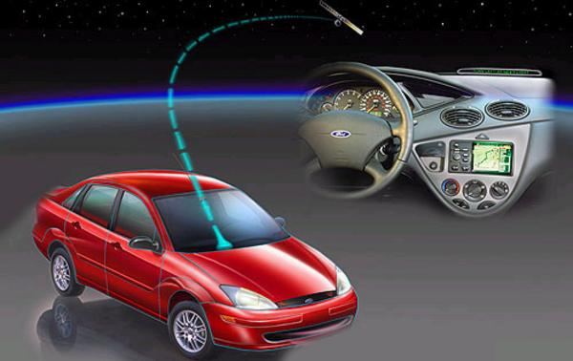
Спутник жүйесі арқылы, GPS көмегімен арақашықты өлшеу

Slide 15
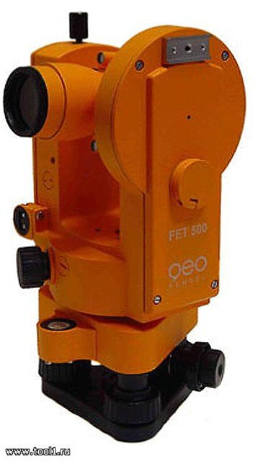
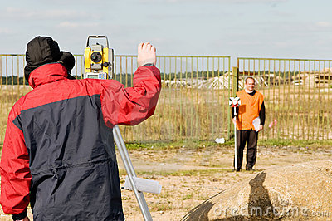
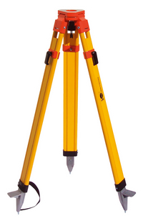
Бұрыштарды өлшеуге арналған теодолит аспабы

Slide 16
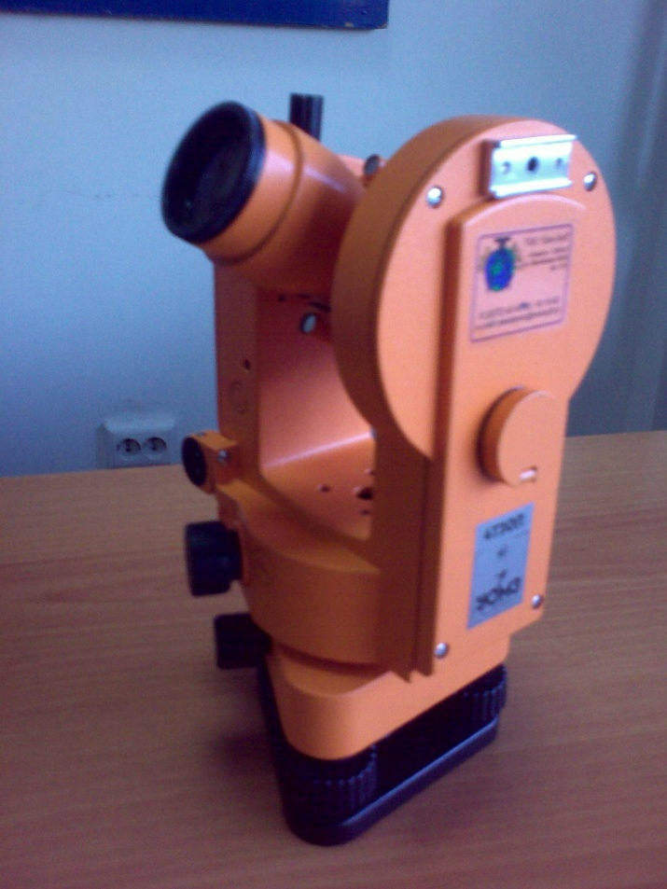
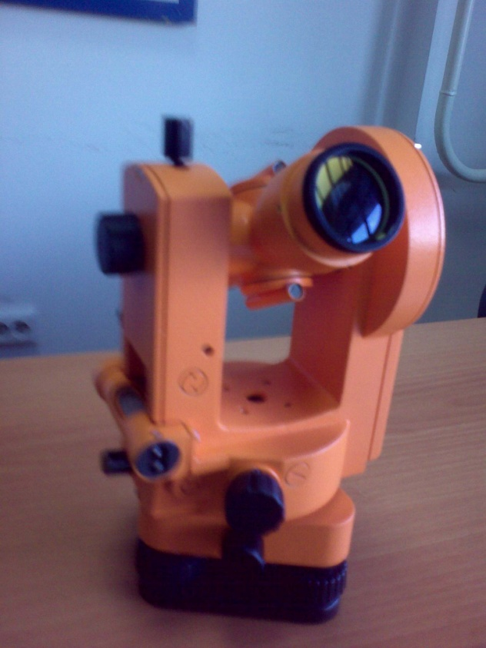
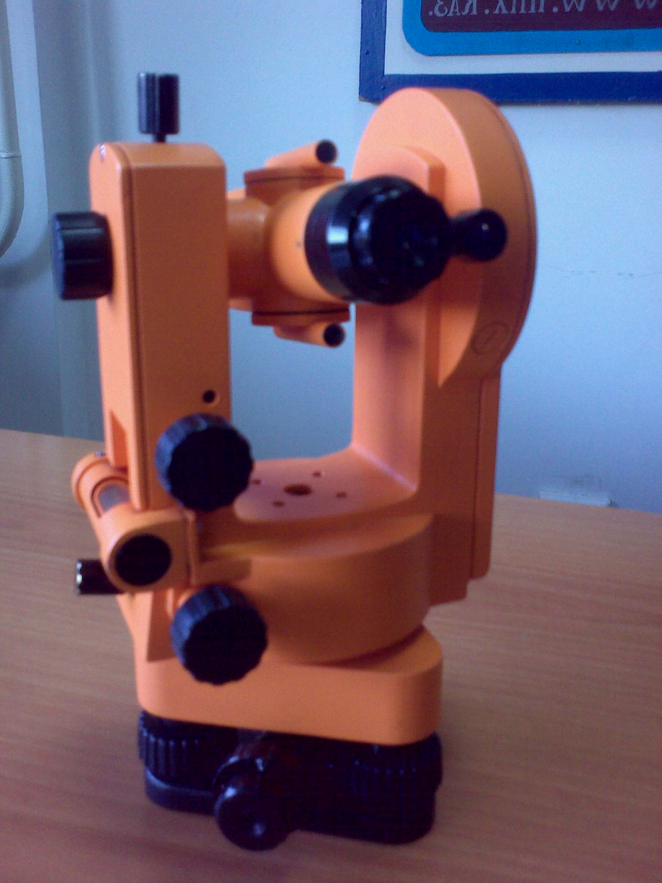
4Т30П теодолитті

Slide 17
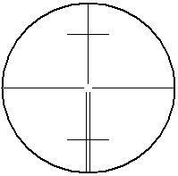
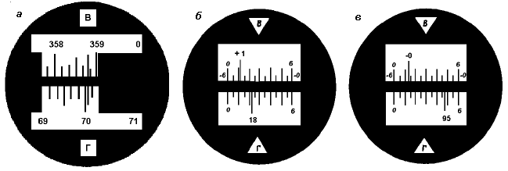
Теодолиттегі санақ алу жүйесі
Жіп тор
Санақ алу жүйесінің аумағы:
штрихтық микроскоптағы вертикаль бұрыш – 358° 48' ,
Горизонталь бұрыш – 70° 05' (а); шкалалы микроскоптағы санақ:
вертикаль шеңберде – 1° 11,5', горизонталь – 18° 22'
(б); вертикаль шеңберде – -0° 46,5' горизонталь – 95° 47' (в).

Slide 18
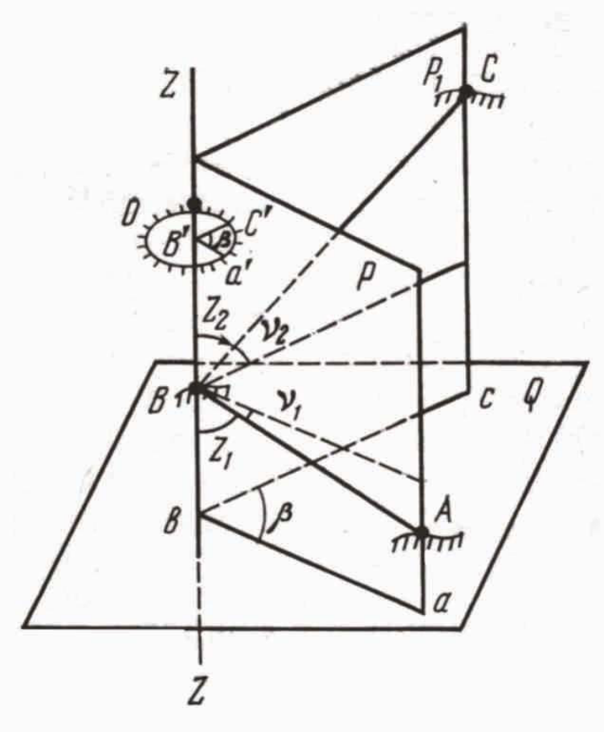
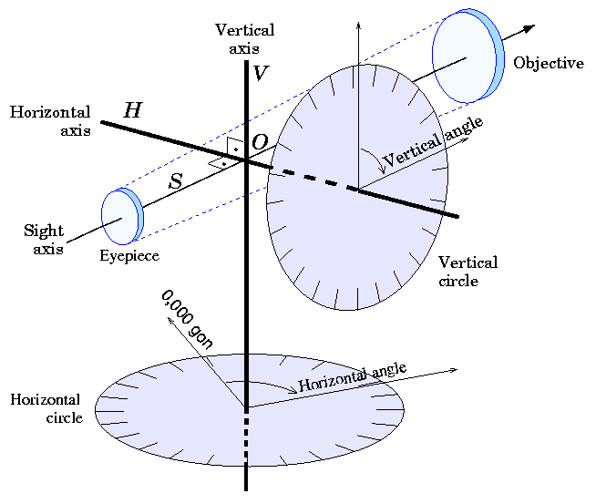
Горизонталь және вертикаль бұрыштарды өлшеу
В нүктесінен ВС және ВА аралығындағы
бұрышты өлшеу

Slide 19

Горизонталь бұрышты қабылдау әдісімен анықтау
B
0°
КЛ β1=а1 –b1
КП β2=а2 –b2
βср= (β1+ β2) /2
C
β
a
A

Slide 20
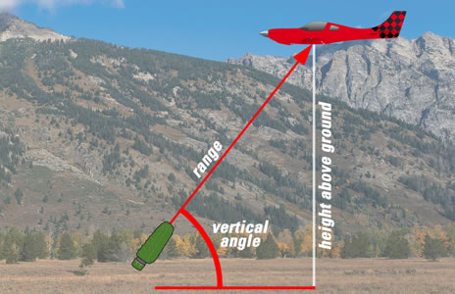
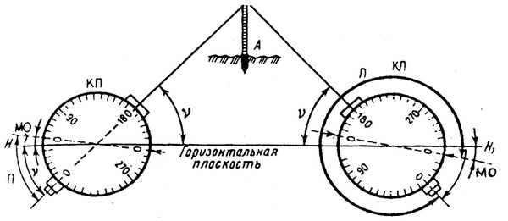
Вертикаль бұрышты анықтау
М0 = 0.5 . (ДС + ДО),
ν = 0.5 . (ДС - ДО),
ν = ДС - M0,
ν = M0 - ДО.

Slide 21
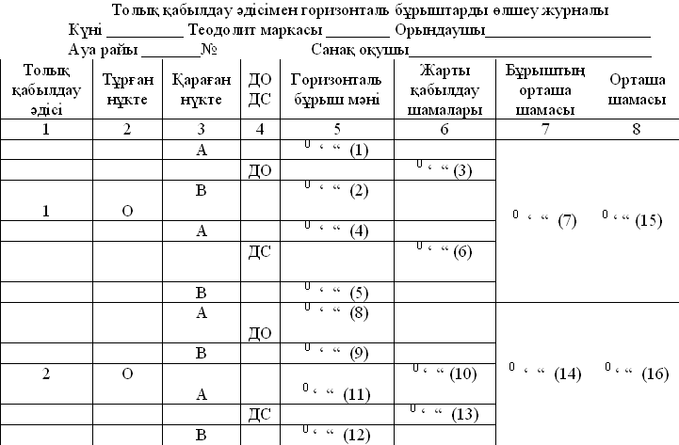

Slide 22
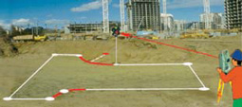
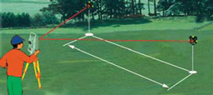
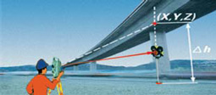
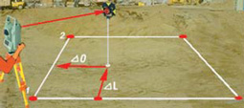
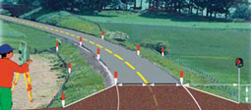
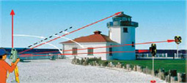
Құрылыс алаңыда бұрыштарды өлшеу

Slide 23


ТЫҢДАҒАНДАРЫҢЫЗҒА РАХМЕТ!!!!

